Slide 1
Psykisk arbejdsmiljø med fokus på teamsamarbejdet
Temadag for AMR – Gladsaxe Lærerforening

Slide 2
Mål
Inspirere til at prioritere teamsamarbejdet til gavn for både opgaveløsning og det psykiske arbejdsmiljø
Sætte teamsamarbejde/det psykiske arbejdsmiljø på dagsordenen (igen) i samarbejde med relevante parter (MED, ledelse, kolleger osv.)

Slide 3
Samarbejde i team kan være med til at kvalificere arbejdet med elevernes læring
Velfungerende teamsamarbejde kan styrke trivslen på arbejdspladsen
Problemer i teams kan trække det psykiske arbejdsmiljø ned
Kilde: ’Når team trives’ BAR

Slide 4
https://www.youtube.com/watch?v=toQZuHVLTB0

Slide 5
OK15:
Formål bilag 4:
"Med det formål at skabe størst mulig kvalitet i undervisningen, understøtte et godt arbejdsmiljø og styrke den sociale kapital, vil parterne i fællesskab tage initiativ til at fremme nedenstående forhold..." (de 15 punkter)
http://www.dlf.org/politik/forhandlingsforhold/ok-15

Slide 6
Aftale om evaluering
"Dette gennemføres første gang i skoleåret 2015/16 og skal give en vurdering af hvorledes de beskrevne initiativer styrker målet...."
•Initiativerne skal altså måles på ”effekten” ift. målsætning!
•Altså: Lykkes vi med ” at skabe størst mulig kvalitet i undervisningen, understøtte et godt arbejdsmiljø og styrke den sociale kapital”?

Slide 7
Fra principprogrammet DLF
Arbejdsmiljø: ”Alle forhold af betydning for medlemmernes arbejdsmiljø og sundhed på arbejdspladsen skal inddrages i foreningens virke. Politik og handling skal understøtte det forebyggende arbejdsmiljø- og sundhedsarbejde på den enkelte arbejdsplads. Såvel det enkelte medlem som arbejdspladsen som helhed skal opleve, at der er balance mellem de krav, der stilles, og de muligheder, der er for at leve op til kravene.”

Slide 8
Situationen lokalt:
En periode med store forandringer
Større krav bl.a. omkring læringsmål og synlig læring
En følelse af ’top-styring’ og manglende indflydelse på den pædagogiske dagsorden

Slide 9
Værdier fra Gladsaxe Kommunes personalepolitik:
Mod
Engagement
Dialog
Faglighed
Anerkendelse
Respekt
Tillid

Slide 10
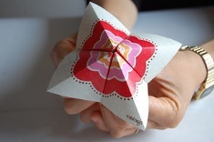
Øvelse – flip/flap

Slide 11
Social kapital
– et udtryk for sammenhængskraften i en organisation
Den sociale kapital udgør en ressource, der rækker ud over individernes blotte fællesskab: en produktiv kraft, der gør fx en organisation til andet og mere end en samling individer, der hver især forfølger egne mål. Social kapital handler om netværks og relationers synergieffekt. Indgåelsen i netværk vil ofte have et positivt afkast for individet i form af social kapital, samt at individet, ved at indgå i sociale netværk, får lettere ved at forfølge både individuelle og kollektive mål.

Slide 12
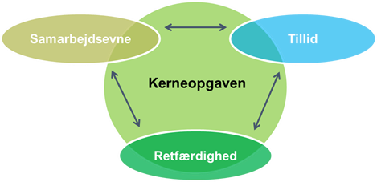
Social kapital
De tre diamanter
Fælles opgaveløsning styrker relationer - Relationer skaber bedre opgaveløsning

Slide 13
Gruppearbejde
Opgave om grobund for tillid
Hvordan skal man arbejde med at skabe tillid for at opnå god social kapital? Hvad siger jeres erfaringer om tillid hhv. op og ned og på tværs …
Opgave om retfærdighed
Hvad oplever vi som retfærdigt og hvordan skal det aftales?
Opgave om samarbejdsevne
Hvad skal der til for at fremme en samarbejdende kultur?

Slide 14
Opsamling fra gruppearbejde

Slide 15
Evaluering
Hvordan kan I bruge disse input og øvelser i jeres lokale arbejde?
Hvad tager I med hjem?
Hvad har været godt?
Er der noget I har savnet?

Slide 16
Tak for i dag!

Slide 17
http://www.gladsaxe.dk/kommunen/servicemenu/job/medarbejderhaandbog
http://www.arbejdsmiljoweb.dk/trivsel/social_kapital/flip_flap
http://www.arbejdsmiljoweb.dk/ledelse-og-organisering/organisering-af-arbejdet/teamarbejde/naar-team-trives

